Slide 1


6.Blok,kódu,globálne/lokálne premenné, ternárny operátor, post-increment-preincrement
Adrián Mindek
2021

Slide 2
Blok kódu
Blokom kódu sa rozumie časť kódu medzi zátvorkami { a }.
Blokom kódu sa môže chápať aj celý súbor ako celok.
Treba si uvedomiť, že bloky kódu môžu obsahovať ďalšie podbloky.
My sme vytvárali takéto bloky napr. pomocou príkazu if.

Slide 3
Globálne vs Lokálne premenné
Premenné majú v rámci blokoch rôznu platnosť, čiže fungujú len v určitých blokoch kódu a v ostatných neexistujú. Toto spŕavanie označujeme ako viditeľnosť premennej.
Globálna premenná – platí v celom programe. Umiestňuje sa zvyčajne na začiatok súboru – mimo hlavnej funkcie main alebo iných funkcií.
Lokálna premenná – je definovaná vo vnútri funkcie alebo nejakého podbloku. Teda platí iba medzi dvoma { } v rámci ktorých je premenná definovaná.
Ak sa lokálna a globálna premenná volajú rovnako, tak lokálna premenná prekýje globálnu.

Slide 4
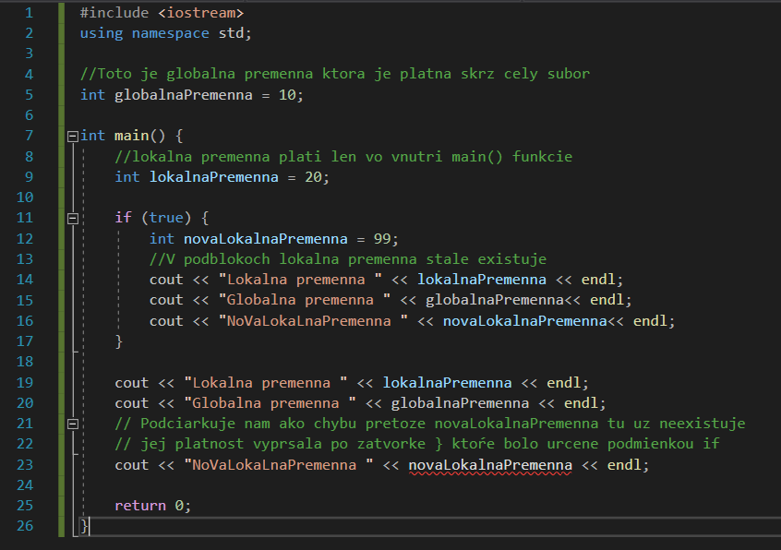
Globálne vs Lokálne premenné

Slide 5
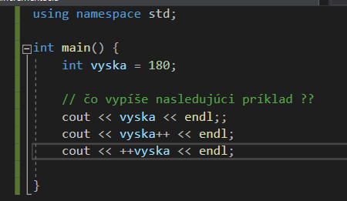
Post-increment a pre-increment
Často sa môžeme stretnúť zo zápismi ako ++premenná a premenná++
Na prvý pohľad sa zdá, že zápisy pracujú rovnako a teda zvyšujú hodnotu premennej o 1

Slide 6
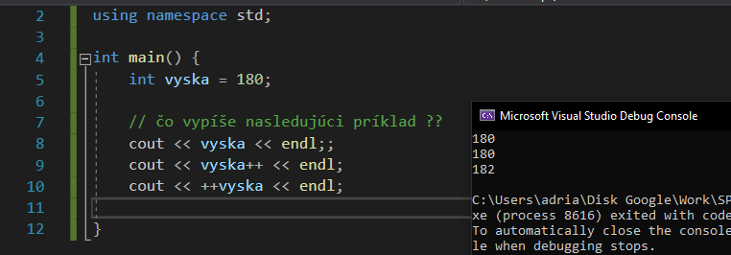
Post-increment a pre-increment
Riadok 7 -> vypíše aktuálnu výšku.
Riadok 8 -> najskôr vypíše aktuálnu výšku a potom zvýši jej hodnotu o 1.
Riadok 9 -> najskôr zvýši hodotu o 1 (181 + 1) a potom vypíše jej hodnotu.

Slide 7
Cvičenie 1 (kvíz) (5b)
Vytvorte jednoduchú aplikáciu Kvíz
Kvíz bude obsahovať 3 otázky a každá bude mať 4 možnosti
Uživateľ bude postupne prechádzať otázkami a pomocou konzoly bude odpovedať spôsobom a,b,c,d na otázku
Po každej otázke sa vyhodnotí správna odpoveď a ak hráč odpovie zle tak hra nepokračuje, ak správne tak pokračuje na ďalšiu otázku

Slide 8
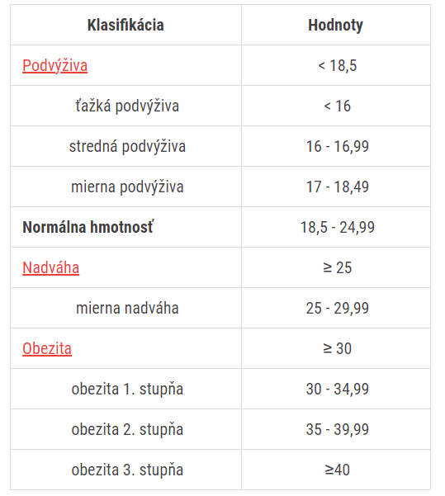
Cvičenie 2 (BMI kalkulačka) (5b)
Zo získaného vstupy od uživateľa (výska a váha) vypočítajte BMI index a určite či má uživateľ nadváhu, podvýživu alebo je v norme.
Vzorec pre výpočet BMI indexu je: váha/(výška^2)
Váha = kg, výška = metre
BMI INDEX TABUĽKA

Slide 9
Ďakujem za pozornosť

